Slide 1

Hipertensión arterial: una enfermedad ligada al riesgo vascular
Ldo. Pablo Francisco García Salgado. Farmacia Pilar Méndez Mora- Figueroa. Madrid.

Slide 2

Introducción
Definición hipertensión arterial.
Prevalencia de hipertensión.
Riesgo vascular.

Slide 3
Hipertensión
Presión arterial: medida indirecta de la presión que ejerce la sangre sobre las paredes vasculares.
Se define hipertensión como la presencia de cifras de presión arterial que determinan un aumento de la morbimortalidad.
Elevación crónica de la PAS, PAD o ambas.
Ha sido, y sigue siendo, cambiante.
Depende de:
    La presión a la que la sangre es bombeada desde el corazón.
    La capacidad de las arterias centrales para amortiguar esa presión.
    La elasticidad de las paredes vasculares.
    Los factores de riesgo.
Notes:
No es un criterio biológico, es un criterio epidemiológico
Variabilidad
Y además va a depender, del corazón, de las arterias, de las paredes vasculares,….

Slide 4

Riesgo vascular
Probabilidad de un individuo para sufrir una enfermedad cardiovascular (infarto de miocardio, insuficiencia cardiaca, fibrilación auricular, cardiopatía coronaria,…) o cerebrovascular (ictus, infarto cerebral,…) en un plazo determinado de tiempo.
Está ligado a factores de riesgo:
  No modificables:
    Edad.
    Sexo.
    Raza.
    Antecedentes familiares.
  Modificables:
    HTA.
    Tabaquismo.
    Hipercolesterolemia.
    Diabetes.
    Sobrepeso.
    Sedentarismo.
    Estrés.
    Alcohol.

Slide 5
Enfermedad cardiovascular: factores de riesgo
Los factores de riesgo son aditivos
Riesgo relativo de infarto de miocardio
The JNC 7 Report, JAMA 2003;289:2560–2571; Yusuf S., et al. Lancet 2004;364:937–952
Notes:
Factores de riesgo
Durante las últimas décadas, se han identificado diversos factores de riesgo relacionados con el desarrollo de enfermedad orgánica isquémica.¹
Aunque existen algunos factores de riesgo claros no modificables, como la edad, el sexo y los antecedentes familiares de enfermedad cardiovascular, nuestras intervenciones farmacológicas y no farmacológicas se centran en los factores de riesgo modificables, como los cambios en el estilo de vida (sedentarismo, tabaquismo y consumo excesivo de alcohol), y el tratamiento de factores de riesgo como la hipercolesterolemia, la hipertensión arterial o la diabetes.
El estudio INTERHEART que se muestra aquí fue un estudio de casos y controles estandarizado, que comparó 15 152 casos de pacientes ingresados con síntomas de infarto de miocardio agudo con 14 820 controles emparejados por edad, con el objetivo de identificar los factores de riesgo predisponentes.²
INTERHEART se efectuó en 52 países que representaban todos los continentes habitados.
Se identificaron nueve factores de riesgo independientes que explicaban el 90% del riesgo atribuible a la población (RAP) por IM agudo (tabaquismo, elevación de la apolipoproteína A, hipertensión, diabetes, obesidad abdominal, factores psicosociales, bajo consumo de fruta y verdura, escasa actividad física y consumo de alcohol). La combinación de tabaquismo actual, hipertensión y diabetes supuso el 53% del RAP.
Un estilo de vida más saludable, que combine el consumo diario de fruta y verdura con una actividad física regular, también reduce significativamente el riesgo de IM. Los datos de INTERHEART sugieren que si un fumador dejara el hábito y adoptara un estilo de vida saludable el riesgo de IM se reduciría en >75%.
El diagrama de la diapositiva muestra que el efecto de los factores de riesgo es aditivo: cuanto mayor sea el número de factores de riesgo, mayor será el riesgo de un episodio cardiovascular, en este caso IM.
Bibliografía
1. Chobanian AV et al., The Seventh Report of the Joint National Committee on Prevention, Detection, Evaluation, and Treatment of High Blood Pressure: the JNC 7 report. JAMA 2003;289:2560-2571
2. Yusuf S., et al. Effect of potentially modifiable risk factors associated with myocardial infarction in 52 countries (the INTERHEART study): case-control study. Lancet 2004;364:937–952

Slide 6
Pregunta 1
Entre los factores de riesgo vascular no modificables, podemos incluir:
Sexo, edad, diabetes, raza.
Sexo, edad, raza, antecedentes familiares.
Sexo, antecedentes familiares, estrés, edad.
Sexo, sedentarismo, edad, raza.

Slide 7
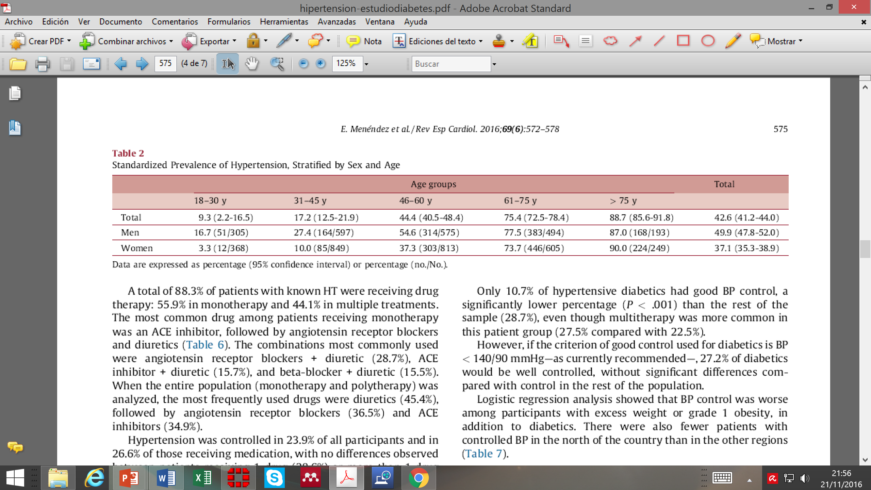
Estudio di@betes: prevalencia de DM y otros factores de RV. Hipertensión
Menéndez E et al. Prevalence, Diagnosis, Treatment, and Control of Hypertension in Spain. Results of the Di@bet.es Study. Rev Esp Cardiol. 2016;69(6):572–578

Slide 8
Resultados del estudio di@betes
La prevalencia de HTA en prediabéticos es 67,9% y en diabéticos 79,4%.
El 37,4% de los hipertensos están sin diagnosticar, más los varones (43,3%) que las mujeres (31,5%).
En tratamiento farmacológico el 88,3% de los hipertensos conocidos.

Slide 9
Hipertensión arterial

Slide 10
Definición de hipertensión
Se define hipertensión como la presencia de cifras de presión arterial que determinan un aumento de la morbimortalidad.
Elevación crónica de la PAS, PAD o ambas.
Ha sido, y sigue siendo, cambiante.
Guías ESH/ESC 2003
Guías ESH/ESC 2007
Revisión ESH 2009
Guías ESH/ESC 2013
JNC 8 2014
Guías Canadienses 2016

Slide 11
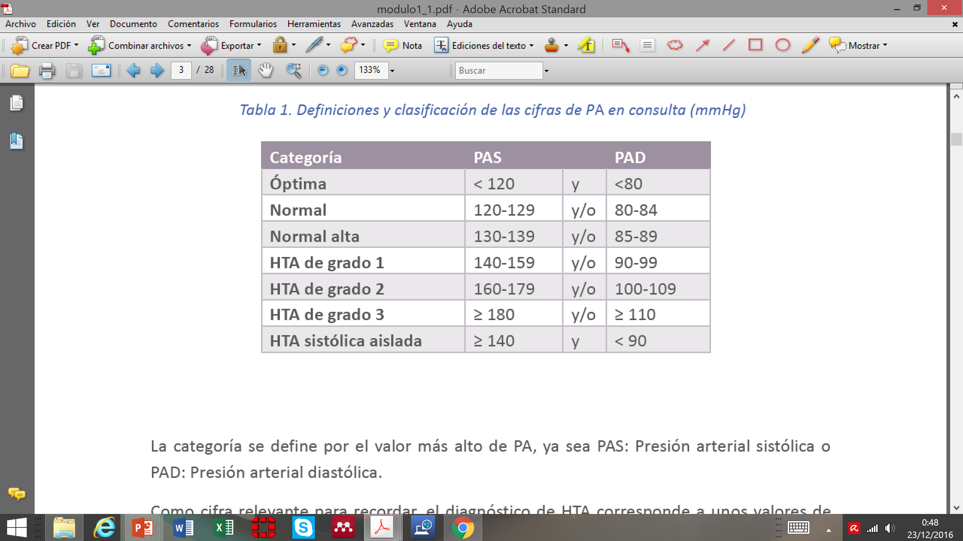
Definición de hipertensión aislada en clínica (PAC)
Guía ESH/ESC 2013

Slide 12
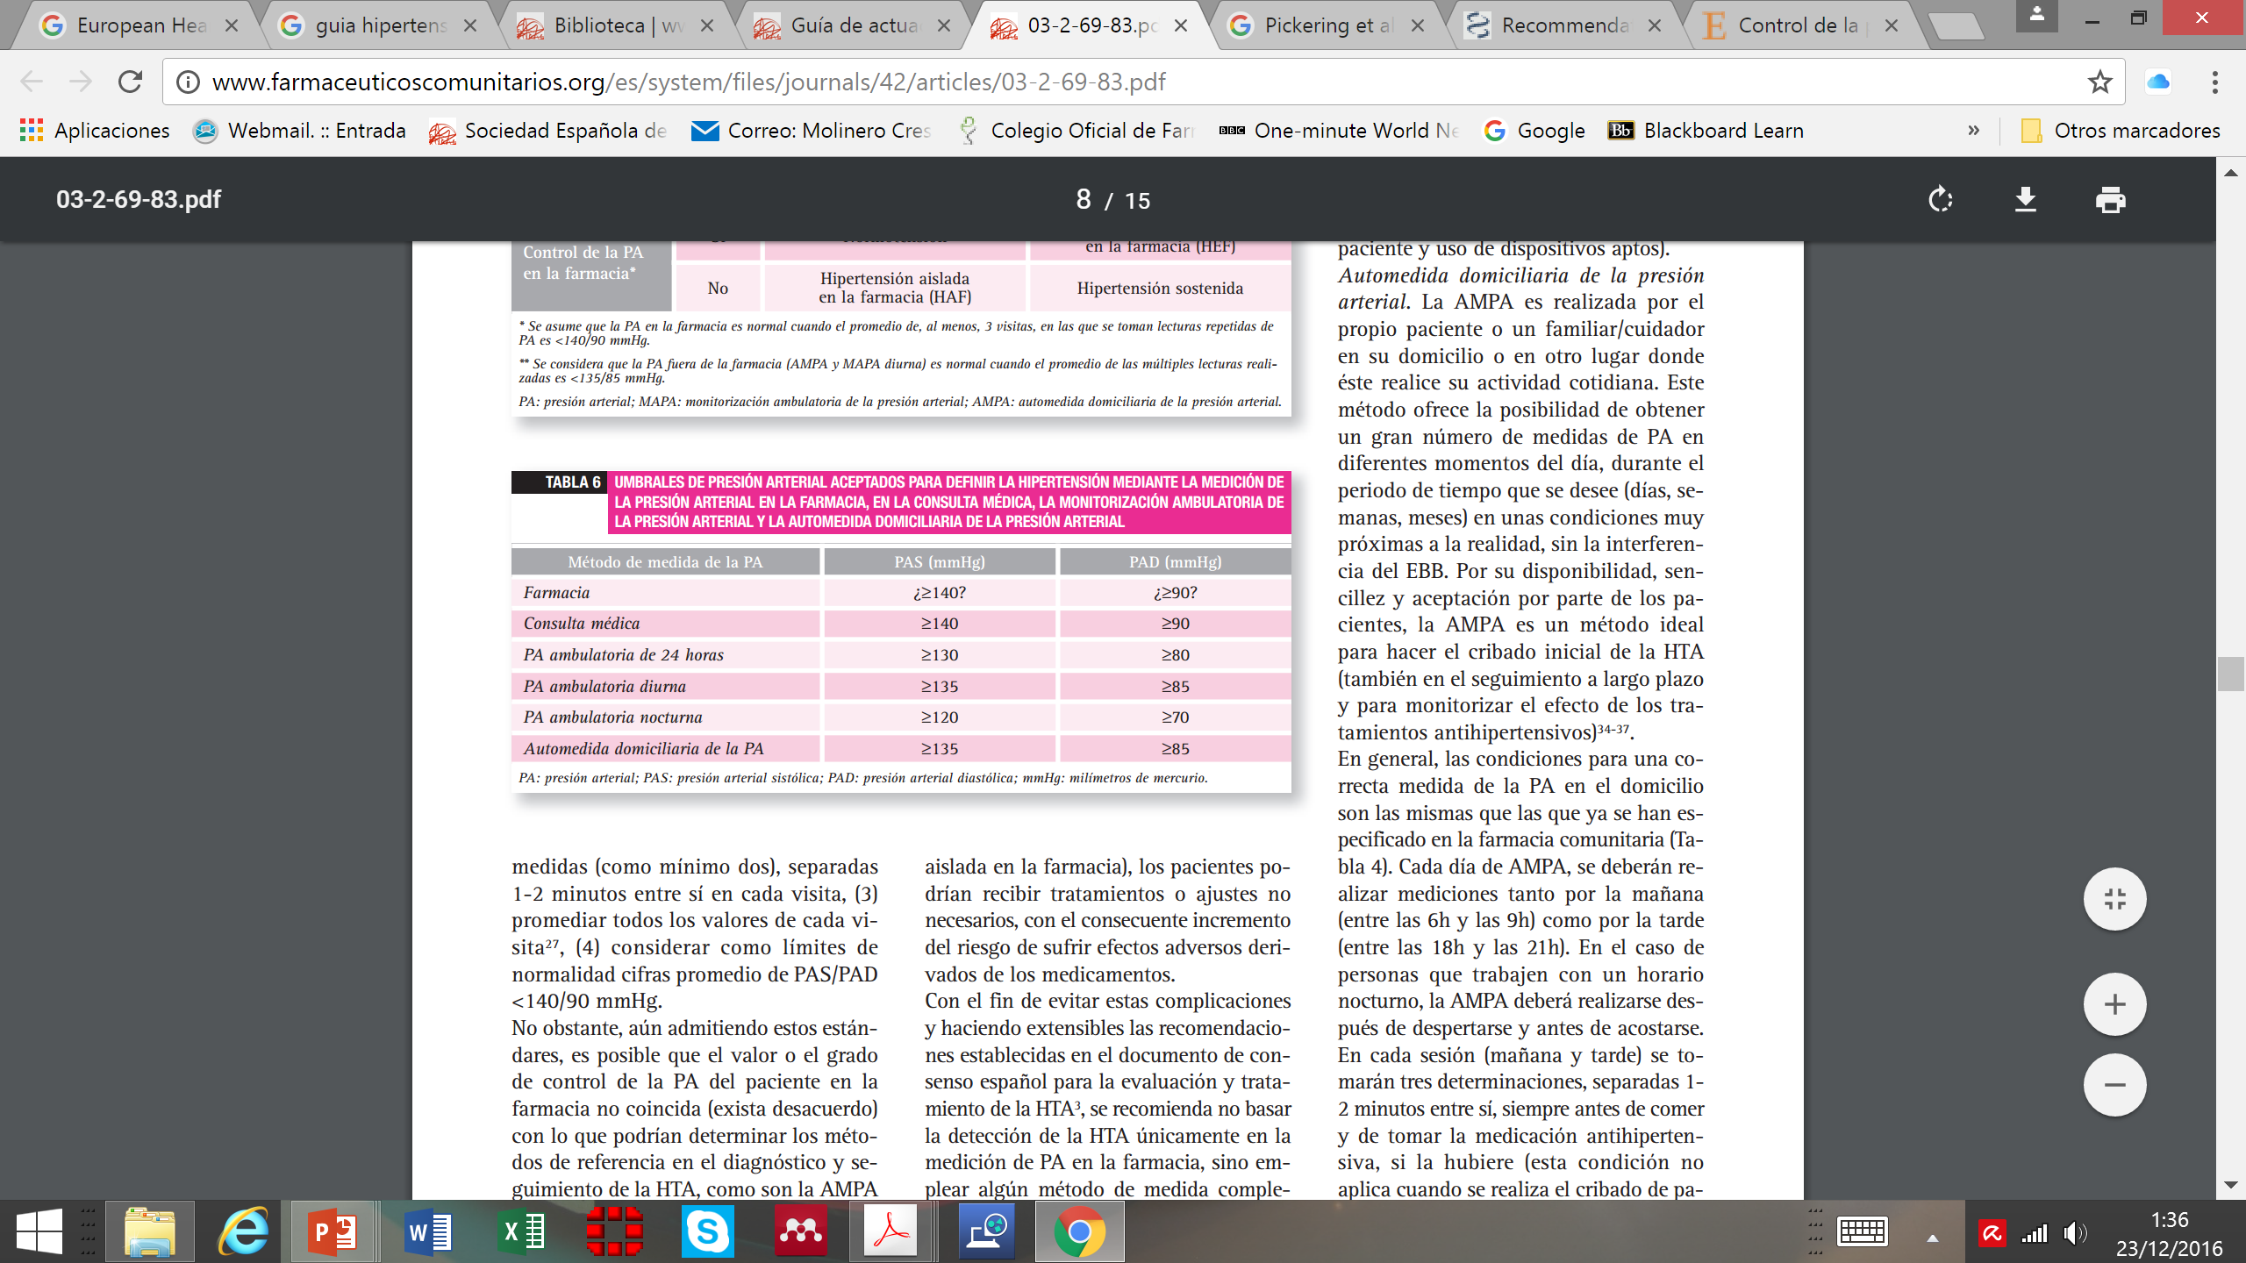
Umbrales de PA aceptados para definir la HTA
Sabater D, de A, Bellver O, Divisón JA, Gorostodi M, Perseguer Z, Segura J, Tous S. Guía de actuación para el farmacéutico comunitario en pacientes con hipertensión arterial y riesgo cardiovascular: Documento de consenso. Farmacéuticos Comunitarios. 2011 Jun 30; 3(2):69-83
Notes:
La Medida Aislada en Farmacia Comunitaria (MAFC) es una medida clínica y en el Programa impacHta se adoptan los mismos valores que al hablar del umbral de hipertensión en la consulta médica

Slide 13
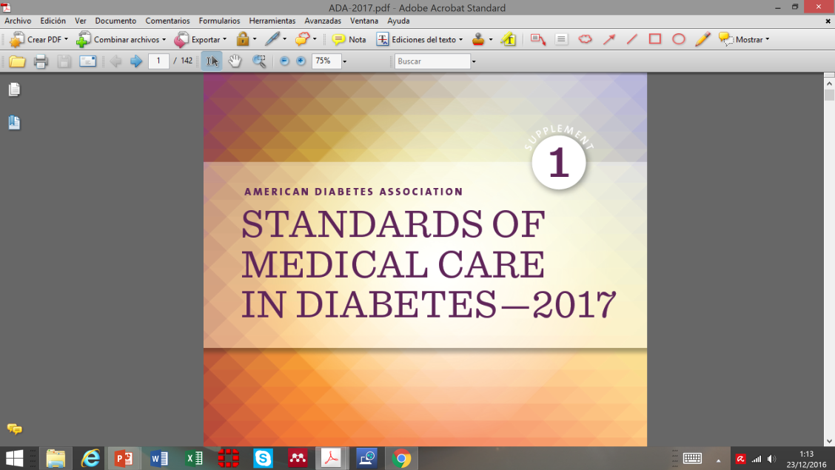
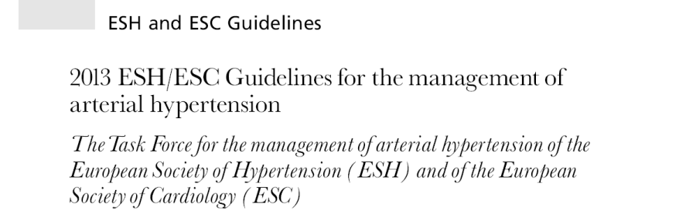
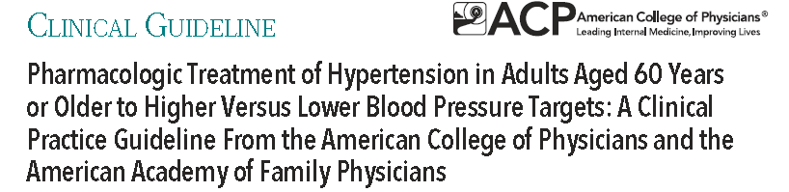
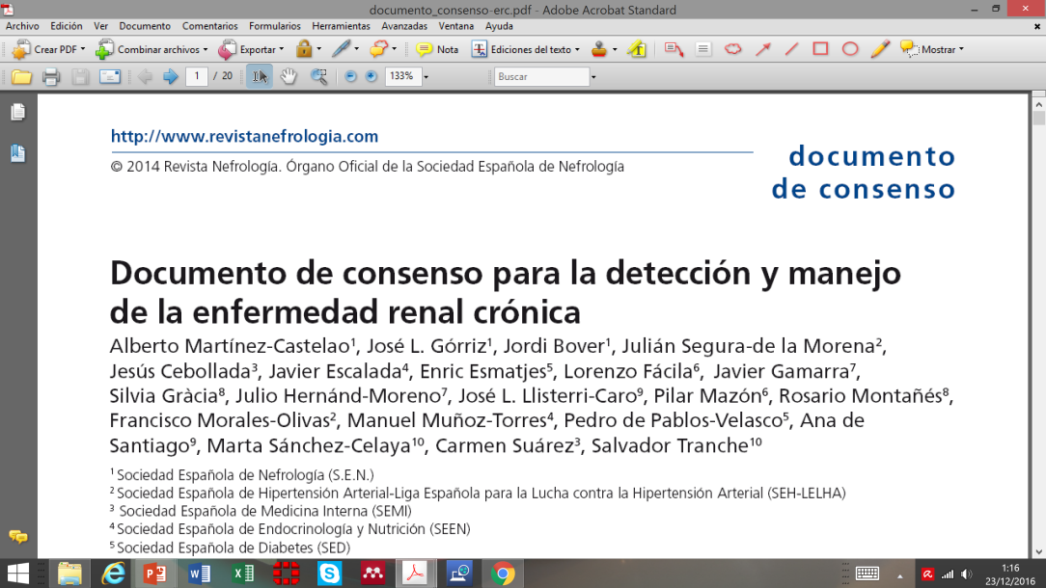
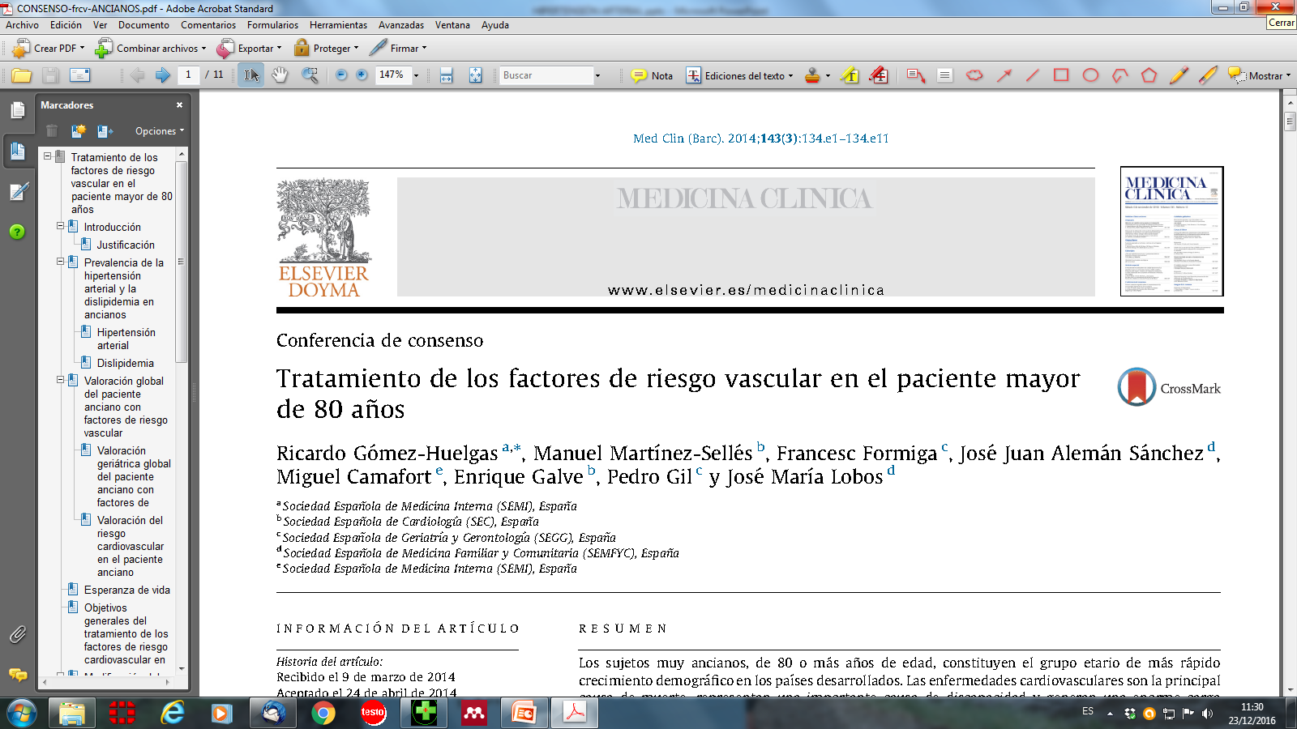
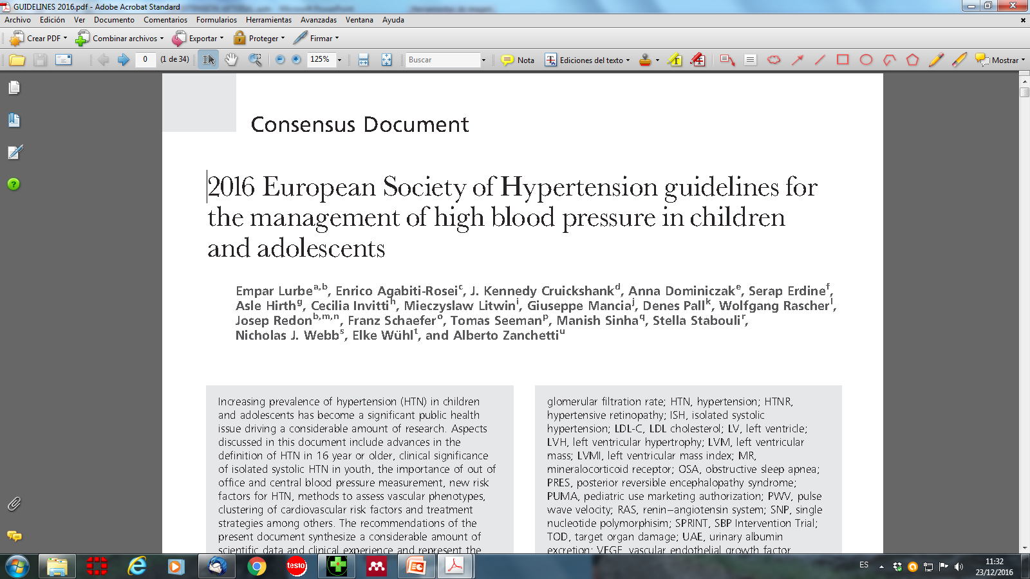
Excepciones
Diabéticos.
Adultos > 60 años.
Adultos > 80 años.
ERC.
Embarazadas.
Adolescentes.

Slide 14
Pregunta 2
¿Qué valores de Presión Arterial nos indican que el individuo es hipertenso?
  PAS > 140 mmHg y PAD > 90 mmHg en consulta médica.
  PAS ≥ 135 mmHg y/o PAD ≥ 90 mmHg en automedida domiciliaria (AMPA).
  PAS ≥ 130 mmHg y/o PAD ≥80 mmHg en medida ambulatoria de 24h (MAPA).
  PAS ≥ 140 mmHg y PAD > 90 mmHg en consulta médica.

Slide 15
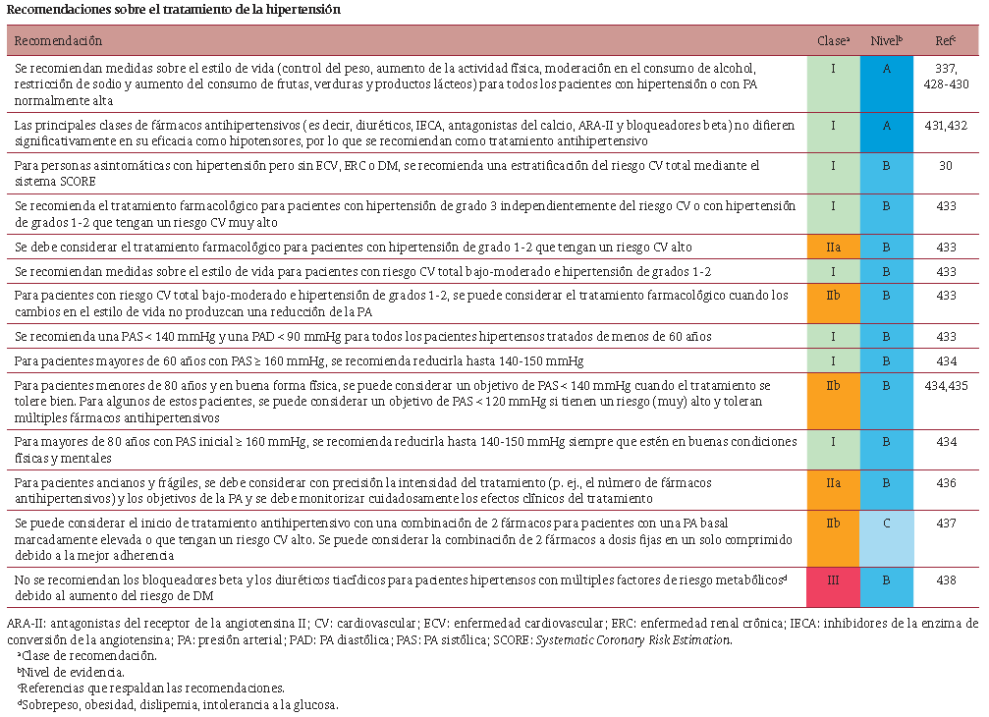
Objetivos de PA
Piepoli M F et al. Guía ESC 2016 sobre prevención de la enfermedad cardiovascular en la práctica clínica Rev Esp Cardiol. 2016;69(10):939.e1-e87
Notes:
EVIDENCIA CIENTÍFICA:
I Al menos un ensayo clínico controlado y aleatorizado diseñado de forma apropiada.
II-1 Ensayos clínicos controlados bien diseñados, pero no aleatorizados.
II-2 Estudios de cohortes o de casos y controles bien diseñados, preferentemente multicéntricos.
II-3 Múltiples series comparadas en el tiempo, con o sin intervención, y resultados sorprendentes en experiencias no controladas.
III Opiniones basadas en experiencias clínicas, estudios descriptivos, observaciones clínicas o informes de comités de expertos.
A Extremadamente recomendable (buena evidencia de que la medida es eficaz y los beneficios superan ampliamente
a los perjuicios).
B Recomendable (al menos moderada evidencia de que la medida es eficaz y los beneficios superan a los perjuicios).
C Ni recomendable ni desaconsejable (al menos moderada evidencia de que la medida es eficaz, pero los beneficios son muy
similares a los perjuicios y no puede justificarse una recomendación general).
D Desaconsejable (al menos moderada evidencia de que la medida es ineficaz o de que los perjuicios superan a los
beneficios).
I Evidencia insuficiente, de mala calidad o contradictoria, y el balance entre beneficios y perjuicios no puede ser determinado
Piepoli M F et al. Guía ESC 2016 sobre prevención de la enfermedad cardiovascular en la práctica clínica Sexto Grupo de Trabajo Conjunto de la Sociedad Europea de Cardiología y otras Sociedades sobre Prevención de Enfermedad Cardiovascular en la Práctica Clínica (constituido por representantes de 10 sociedades y expertos invitados). Rev Esp Cardiol. 2016;69(10):939.e1-e87

Slide 16
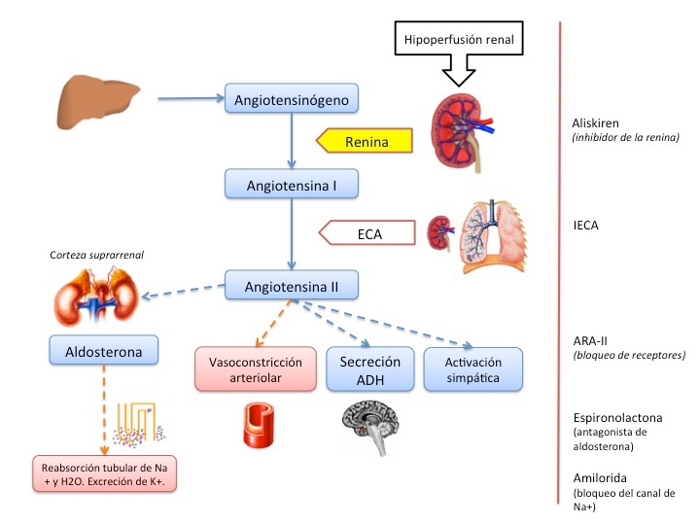
Tratamiento de la HTA
Tratamiento farmacológico
Medidas no farmacológicas
Notes:
No farmacológicas: dieta mediterránea, bajo consumo de sal, ejercicio, no tabaco ni alcohol.
No alimentos precocinados,
Evitar estrés.
Control sobrepeso y obesidad
Riñón, productor de renina.
Hígado, productor de angiotensinógeno.
El lecho vascular pulmonar, donde actúa la convertasa.
La corteza suprarrenal, productora de aldosterona.
Vasoconstricción arteriovenosa(HTA).
Aumentodelafrecuenciacardiaca.
Accionesrenales:actúamayoritariamentesobrelaarteriolaglomerulareferenteaumentandolatasadefiltración.AniveldelT.c.paumentalareabsorcióndeNa+aniveldelosreceptoresapicalesylauniónbaso-lateral.
Liberación de aldosterona.
Aumento del tono Simpático.
SNC: liberación de ACTH, ADH, prolactina,y aumento de la sed e ingesta de sal.

Slide 17
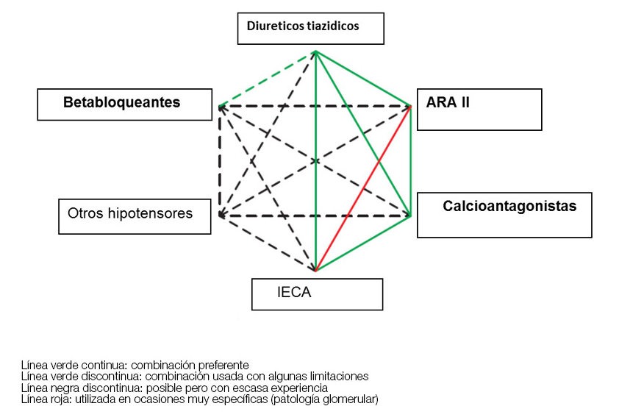
Tratamiento de la HTA
Alcazar JM, Oliveras A, Orte LM, Jimenez S, Segura J. Hipertensión arterial esencial. En: Lorenzo V, López Gómez JM (Eds) Nefrología al Día. http://www.revistanefrologia.com/es-monografias-nefrologia-dia-articulo-hipertension-arterial-esencial-23
Notes:
Todas las combinaciones son posibles. IECA y ARA II
Entre esto: Sacubitrilo/valsartan. Profármaco, inhibe la neprelisina Aumenta la producción de péptidos natriuréticos
Insuficiencia cardiaca sintomática cuando no hay repuesta a IECA+betabloqueante+antagonista aldosterona y la fracción de eyección ≤ 35%

Slide 18
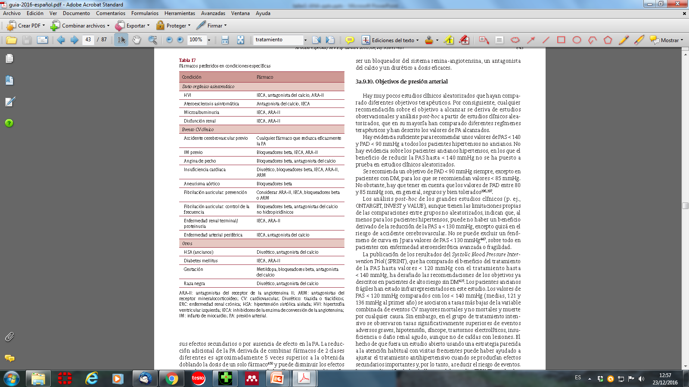
Elección de tratamiento
Principalmente IECA/ARA II
Piepoli M F et al. Guía ESC 2016 sobre prevención de la enfermedad cardiovascular en la práctica clínica Sexto Grupo de Trabajo Conjunto de la Sociedad Europea de Cardiología y otras Sociedades sobre Prevención de Enfermedad Cardiovascular en la Práctica Clínica (constituido por representantes de 10 sociedades y expertos invitados). Rev Esp Cardiol. 2016;69(10):939.e1-e87
Notes:
Recomendaciones de la última guía sobre prevención de la enfermedad cardiovascular en la práctica clínica.

Slide 19
Pregunta 3
El tratamiento de la HTA incluye:
  Medidas farmacológicas y no farmacológicas en todos los pacientes.
  Medidas no farmacológicas en todos los pacientes
  Tratamiento farmacológico con IECA y ARA II y medidas no farmacológicas cuando existe patología cardiaca, por ejemplo Insuficiencia Cardiaca.
  Tratamiento con IECA + ARA II + diurético en todos los pacientes como tratamiento de elección cuando no hay habido respuesta positiva con dos fármacos.

Slide 20
¿Cómo medir la presión arterial?

Slide 21
“Las evidencias sugieren que la PA de los pacientes hipertensos no la deberían medir los médicos”
Graves JW. Am J Hypertens 2004; 17: 354-360
“La medida de la PA es algo demasiado importante para dejarla en manos de los médicos”
T. Pickering. Lancet 1994
Notes:
Tanto Pickering en el año 94 como Graves en el 04 cuestionan la medida de la PA realizada en la clínica por los médicos.

Slide 22
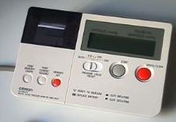
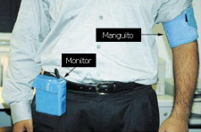
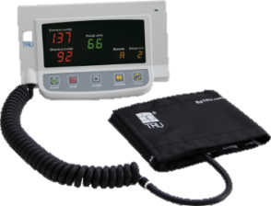
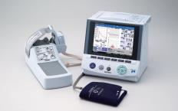
Alternativas a la PA clínica
AMPA:
  Medidas domiciliarias de PA realizadas por el propio paciente o sus familiares.
MAPA:
  Medidas ambulatorias de PA durante las 24 horas del día.
BpTRU:
  6 medidas ambulatorias sin que esté el sanitario presente.
PA central:
  Cálculo de la PA central a partir de PA braquial y onda del pulso radial.
“.....hay que admitir/reconocer la necesidad de buscar métodos alternativos de medida de la PA, tal como AMPA y MAPA, para cuantificar más precisamente la contribución de la HTA al riesgo cardiovascular”.
O´Brien et al. Journal of Hypertension 2003; 221: 821-848

Slide 23
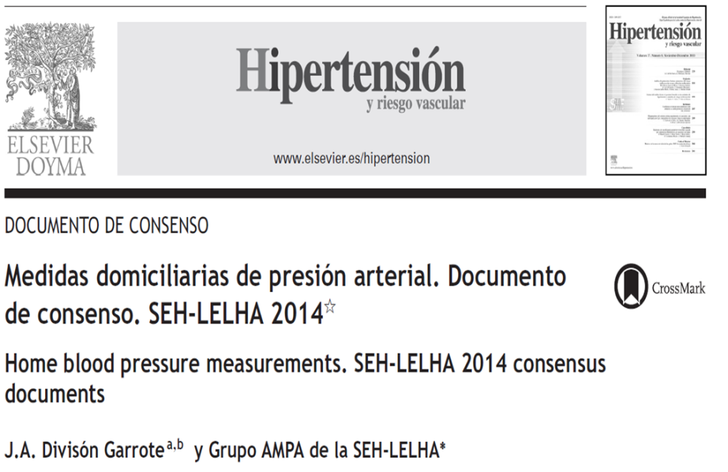
Medida de PA en farmacia comunitaria (MAFC)
Elegir un ambiente tranquilo, confortable y a temperatura adecuada.
Guardar reposo durante 5 minutos antes de la medida.
No haber fumado, tomado café, té o alcohol o hecho ejercicio en los 30 min. previos a la medición.
Preferiblemente con la vejiga vacía.
Las prendas de ropa no pueden comprimir la circulación en el brazo de medida.
Paciente correctamente sentado, brazo extendido y apoyado sobre una mesa. Los pies sobre el suelo, sin cruzar.

Slide 24
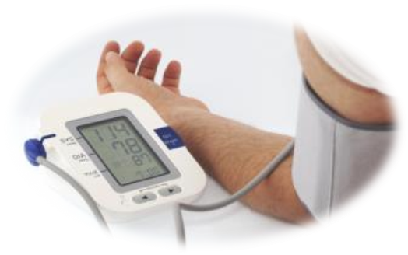
Recomendaciones para la MAFC
Condiciones equipo medida.
Preferiblemente equipos de brazo, oscilométricos, automáticos.
Tamaño de manguito adecuado para el paciente:
  Grande, 32 y 42 cm.
  Mediano, 23 y 31 cm.
  Pequeño, 17 y 22 cm.

Slide 25
Pregunta 4
En una medición de PA en la Farmacia Comunitaria, ¿qué NO es necesario antes de realizarla?
Elegir un ambiente tranquilo, confortable y a temperatura adecuada.
Guardar reposo durante 5 minutos antes de la medida.
Haber fumado, tomado café, té o alcohol o hecho ejercicio en los 30 minutos previos a la medición.
Paciente correctamente sentado, brazo extendido y apoyado sobre una mesa. Los pies sobre el suelo, sin cruzar.

Slide 26
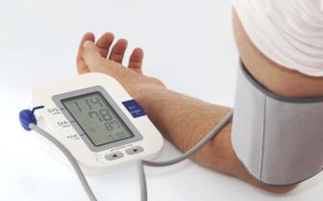
Desarrollo de la medida en FC
Primera visita: una toma en cada brazo.
Si la diferencia es mayor de 20 mmHg, repetir las medidas.
Si la diferencia se mantiene, las medidas sucesivas se harán en el de mayor presión (brazo control).
Si es menor, se utilizará como control para posteriores.
* Se excluye lo anterior en mujeres mastectomizadas con edema.
  Paciente correctamente sentado, brazo extendido y apoyado sobre una mesa. Los pies sobre el suelo, sin cruzar.
Notes:
SIN HOLGURA Y SIN QUE COMPRIMA TB EN LOS DE MUÑECA

Slide 27
Desarrollo de la medida
Sucesivas medidas en la farmacia:
  Como mínimo 2 medidas, separadas 2-3 minutos entre sí, en el brazo control.
  Si la diferencia entre las dos medidas es > 5 mmHg realizar 2 medidas más.
  Utilizar el promedio de todas las medidas válidas (desechando la primera medida si la diferencia es > 5 mmHg).
impacHta: Programa SEFAC-SEH-LEHLA. SERVICIO DE MEDICIÓN Y CONTROL DE LA PRESIÓN ARTERIAL MEDIANTE MAFC, AMPA Y MAPA.
Notes:
SIN HOLGURA Y SIN QUE COMPRIMA TB EN LOS DE MUÑECA

Slide 28

Criterios de derivación al médico
HTA de grado I (PAS 140-159 mmHg y/o PAD 90-99 mmHg):
  No urgente:
    Sin factores de riesgo.
    Con factores de riesgo.
  Urgente (embarazo, focalidad neurológica).
HTA de grado II (PAS 160-179 mmHg y/o PAD 100-109 mmHg):
  No urgente.
  Urgente.
HTA de grado III (PAS >=180 mmHg y/o PAD >=110 mmHg):
  Urgente.
  Emergencia (PAS >= 210 mmHg y/o PAD >=120 mmHg).
impacHta: Programa SEFAC-SEH-LEHLA. SERVICIO DE MEDICIÓN Y CONTROL DE LA PRESIÓN ARTERIAL MEDIANTE MAFC, AMPA Y MAPA.
Notes:
PAS 140-159 mmHg y/o PAD 90-99 mmHg.
Sin factores de riesgo comprobar con AMPA
Con factores de riesgo remitir al médico en una semana si persisten valores elevados
Si existe embarazo o focalidad neurológica remitir al médico en el momento
PAS 160-179 mmHg y/o PAD 100-109 mmHg.
No urgente, sin patología asociada remitir al médico en una semana
Con factores de riesgo remitir al médico en el día
PAS >= 180 mmHg y/o PAD >= 110 mmHg.
En cualquier paciente Remitir al médico en el día
PAS >= 210 mmHg y/o PAD >= 120 mmHg.
Esperar 5-10 min, repetir y si persiste derivar a un centro hospitalaria a urgencias.
Focalidad neurológica: habla inconexa, dolor fuerte en la nuca, boca torcida
Factores de riesgo:
CARDIOPATÍA ISQUÉMICA
EVC
ENFERMEDAD RENAL
DIABETES

Slide 29

Recomendaciones para el cribado de PA en FC
No hay un claro consenso acerca del mejor esquema de medida de la PA en FC (frecuencia, nº de visitas, distribución horaria, etc.).
Las recomendaciones en el entorno clínico son:
  Al menos 3 visitas programadas durante 2-3 semanas.
  3 medidas en cada visita, separadas 2-3 minutos.
  Considerar como límites de normalidad cifras promedio de
  PAS/PAD < 140/90 mmHg.
impacHta: Programa SEFAC-SEH-LEHLA. SERVICIO DE MEDICIÓN Y CONTROL DE LA PRESIÓN ARTERIAL MEDIANTE MAFC, AMPA Y MAPA.

Slide 30
Pregunta 5
Ante un paciente adulto con un valor de PA de 145/95 (medida realizada correctamente en la FC), diabético, fumador, con habla inconexa, ¿cuál sería la actuación profesional del farmacéutico?
  Comprobar los valores realizando una MAPA.
  Comprobar los valores en la farmacia después de una semana y si persisten remitir al médico.
  Remitir al médico en el momento.
  Remitir al médico en el día.

Slide 31
Papel del farmacéutico en enfermedades ligadas al RV

Slide 32




¿Qué servicios profesionales farmacéuticos puede ofrecer el farmacéutico?
Medición de la PA: AMPA, MAPA.
Detección del RV.
Educación diabetológica.
Cesación tabáquica.
Control de parámetros bioquímicos: glucosa, HbA1c, CT, HDL-Col, creatinina, ácido úrico, etc.
Revisión del uso de la medicación.
Preparación de SPD.
Asesoramiento nutricional.
SFT.
Notes:
El farmacéutico juega un papel esencial no solo en la detección, medición o control o los FRCV, sino también en la intervención sobre los FRCV para disminuirlos cuando sea posible

Slide 33

¡GRACIAS POR SU ATENCIÓN!

